Slide 1
4) 上級編
～新型インフルエンザに対する
公衆衛生対応について知る～
新型インフルエンザにより想定される被害
被害を低減するための対策
新型インフルエンザ等対策特別措置法による措置
（国・都道府県・市町村別）
平成24年度厚生労働科学研究費補助金 新型インフルエンザ発生時の公衆衛生対策の再構築に関する研究分担研究者：北里大学医学部公衆衛生学 和田耕治
都道府県・市町村担当者を対象とした新型インフルエンザ等対策特別措置法に
対応するための医学的・公衆衛生学的知識 平成25年1月8日作成

Slide 2
新型インフルエンザの被害を決める
２つの要因
病原性（毒性）
感染性
重症者数・死亡者数を
決める
病原性：感染者に
病気を起こす性質
毒性：病原性の程度・強弱
感染者数を決める
感染性：感染者から 他の免疫のない人に感染させる能力

Slide 3
日本で感染する人の割合・感染者数の想定
季節性インフルエンザの流行
（感染する人の割合5-10％・感染者数500-1000万人）
新型インフルエンザの流行
（感染する人の割合
20%-30%
感染者数2000-3000万人）

Slide 4
新型インフルエンザで
想定される致死率（0.02％と仮定）
と死亡者数
致死率0.02%は
季節性インフル
エンザとほぼ同様
のレベル
感染者（発症者）数 3000万人
死亡者数 6000人
致死率（致命割合）： 感染者のなかで死亡する人の割合
参考値：平成21年の日本における
死亡者は114万人（すべての原因）

Slide 5
新型インフルエンザで
想定される致死率（0.5％と仮定）
・死亡者数
致死率0.5%は
アジアインフル
エンザとほぼ同様
のレベル
感染者（発症者）数 3000万人
死亡者数 15万人
致死率（致命割合）： 感染者のなかで死亡する人の割合
参考値：平成21年の日本における
死亡者は114万人（すべての原因）
Notes:
事業者・職場における新型インフルエンザ対策ガイドライン
http://www.mhlw.go.jp/bunya/kenkou/kekkaku-kansenshou04/pdf/090217keikaku-08.pdf

Slide 6
新型インフルエンザで
想定される致死率（2％と仮定）
・死亡者数
致死率2%は
スペインインフル
エンザと
ほぼ同様のレベル
感染者（発症者）数 3000万人
死亡者数 60万人
致死率（致命割合）： 感染者のなかで死亡する人の割合
参考値：平成21年の日本における
死亡者は114万人（すべての原因）
Notes:
事業者・職場における新型インフルエンザ対策ガイドライン
http://www.mhlw.go.jp/bunya/kenkou/kekkaku-kansenshou04/pdf/090217keikaku-08.pdf

Slide 7
日本で新型インフルエンザの流行で 想定される最大の被害の例（致死率2%を想定）
5000万人
参考値：平成21年の日本における
死亡者は114万人（すべての原因）
3000万人
300万人
60万人
感染者数
発症者数
重症者数
死亡者数
Notes:
http://www.mhlw.go.jp/toukei/saikin/hw/jinkou/suikei09/index.html

Slide 8
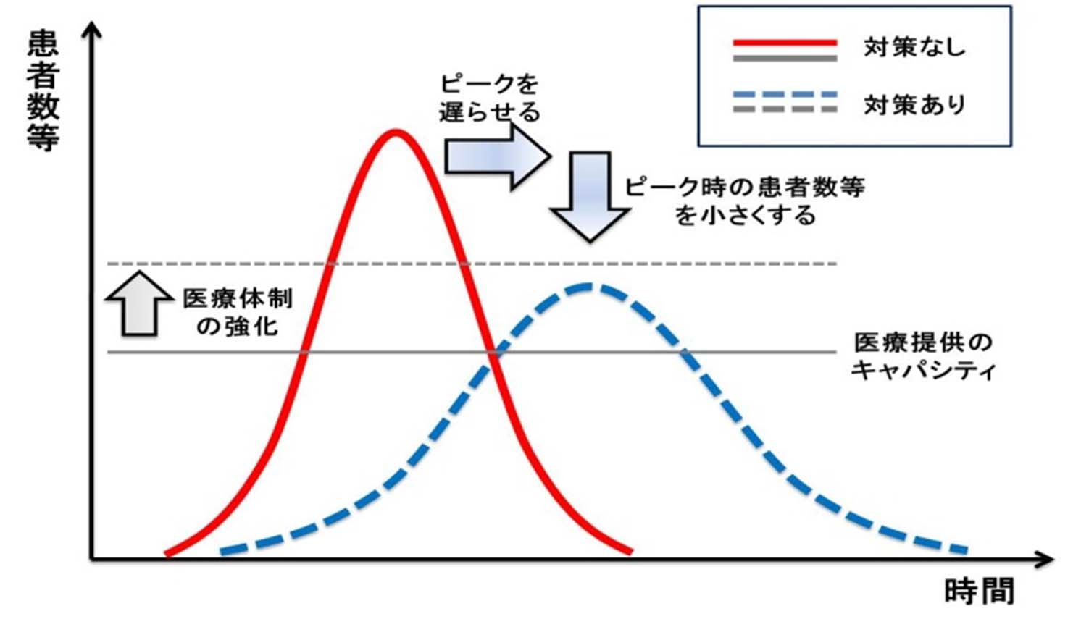
新型インフルエンザ対策の基本方針
１．感染拡大を可能な限り抑制し、健康被害を最小限にとどめる。
２．社会・経済を破綻に至らせない。
対策なし
⇒迅速な対策のための明確な体制を構築する。
対策あり
Notes:
8

Slide 9
新型インフルエンザの
被害軽減の基本的な考え方
病原性（毒性）
重症者・死亡者の発生をできるだけ抑える【対策】
ワクチン接種
早期の抗インフルエンザウイルス薬に
よる治療
重症者への医療体制整備
感染拡大のスピードをできるだけ抑える
【対策】
学校閉鎖等の公衆衛生上の対策
個人レベルの感染拡大防止策
感染性

Slide 10
新型インフルエンザ等対策特別措置法
公布：平成２４年５月１１日
（目的） 病原性の高い新型インフルエンザや同様な危険性のある新感染症に対して、国民の生命・健康を保護し、国民生活・国民経済に及ぼす影響を最小となるようにする
●事前準備
・国、都道府県、市町村 「行動計画の作成」
・発生時に行政と共に対策を行う公共機関を指定「指定公共機関」
●新型インフルエンザ等が発生したら
・国、都道府県による対策本部設置（緊急事態宣言後市町村対策本部設置）
・国の対策本部が対処方針の策定
・登録事業者の従業員に対する特定接種（先行的ワクチン接種）
・海外発生時の水際対策
●新型インフルエンザ等緊急事態宣言
緊急事態宣言がされる時
○病原性の高い新型インフルエンザが国内で発生
○全国的かつ急速なまん延
○国民の生命・健康の保護、国民生活・国民経済に甚大な影響を及ぼしそうな場合

Slide 11
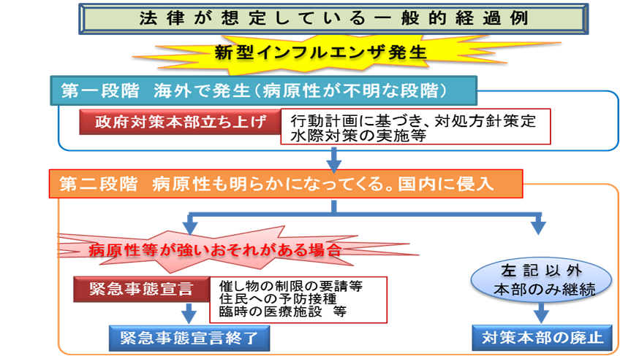

Slide 12
第一段階（厚生労働大臣の新型インフルエンザ等の
発生の公表によって）の主な措置
政府対策本部の設置
○基本的対処方針の作成
○特定接種（登録事業者の従業員等に対する先行的予防接種）
の実施
○海外発生時の水際対策の的確な実施
○現地対策本部の設置（必要に応じて）
都道府県対策本部の設置
○特定接種の実施への協力
○医師等への医療従事の要請・指示等
＜市町村＞
【任意に対策本部設置可】
※法律に基づく対策本部ではない
○特定接種の実施への協力

Slide 13
第二段階 新型インフルエンザ等緊急事態宣言（国）がでた場合の主な措置
＜国＞ | ＜都道府県＞ | ＜市町村＞
○まん延の防止に関する措置 ○国民生活及び国民経済の安定に関する措置 | ○まん延の防止に関する措置 ・学校等の施設や興行場、催物の制限等の要請・指示 ○予防接種の実施への協力 ○医療等の提供体制の確保に関する措置 ・病院や、医薬品販売業者等である指定（地方）公共機関における診療、薬品等の販売 ○国民生活及び国民経済の安定に関する措置 ○緊急時の埋葬・火葬 | ○市町村対策 本部の設置 ○住民に対する予防接種

Slide 14
感染拡大を防止するための協力要請
（緊急事態宣言後）【法第45条】
１．不要不急の外出の自粛等の要請
○ 都道府県知事は、緊急事態において、住民に対し、期間と区域を定めて、生活の維持に必要な場合を除きみだりに外出しないことを含め、感染防止に必要な協力を要請することができる。
２．学校、興行場等の使用制限等の要請
○ 都道府県知事は、緊急事態において、期間を定めて、学校、社会福祉施設、興行場等多数の者が利用する施設の管理者又はそれらの施設を使用して催物を開催する者に対し、施設の使用の制限等の措置を講ずるよう要請することができる。

Slide 15
対策実施上の留意点
新型インフルエンザ等は、発生するまで具体的な 特徴等が分からない
発生当初は病原性・感染力等に関する情報が限 られていることが想定される
1) 病原性・感染力が高い場合を想定した強力な
対策を実施し
2) 常に新しい情報を収集して対策の必要性を評価し
3) 情報が得られ次第、適切な対策へと切り替える

Slide 16
まとめ
新型インフルエンザ対策の基本方針：
１．感染拡大を可能な限り抑制し、健康被害を
最小限にとどめる
２．社会・経済を破綻に至らせない
新型インフルエンザの被害軽減の基本的な考え方：病原性（重症者、死亡者を抑える）と感染性(感染拡大のスピードを抑える）への対策を行う
公衆衛生対策は社会への影響も考慮すると 実施などの判断が難しい

